Slide 1
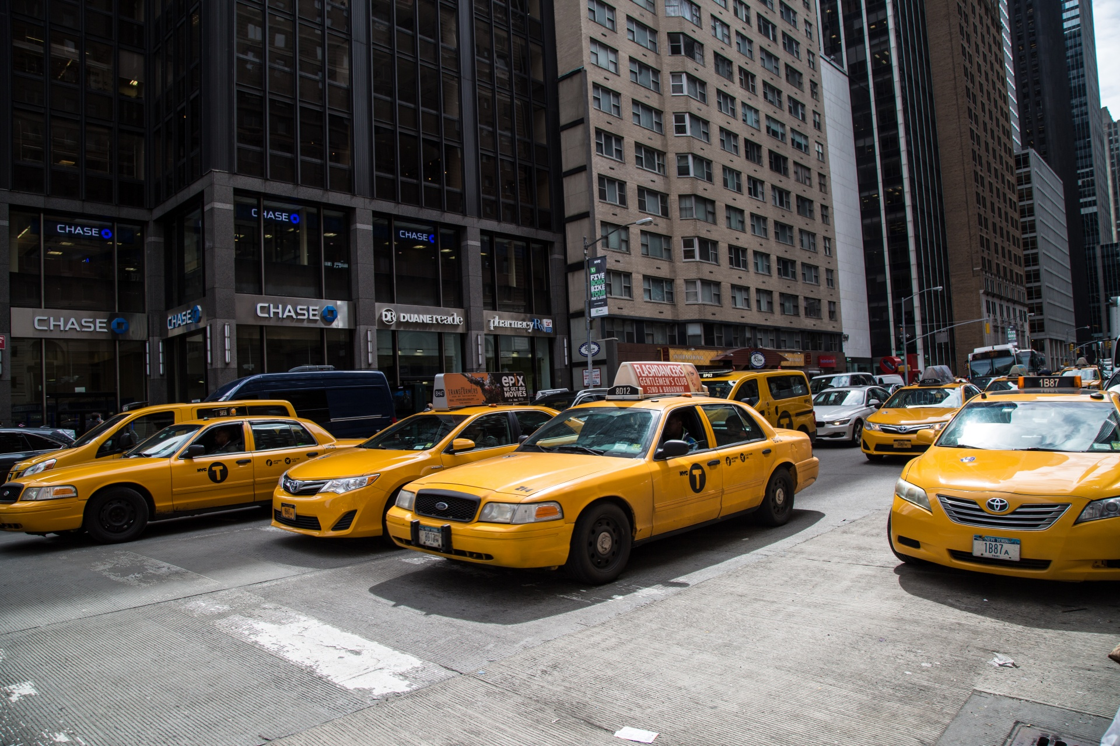
Duna Taxi Győr

Slide 2
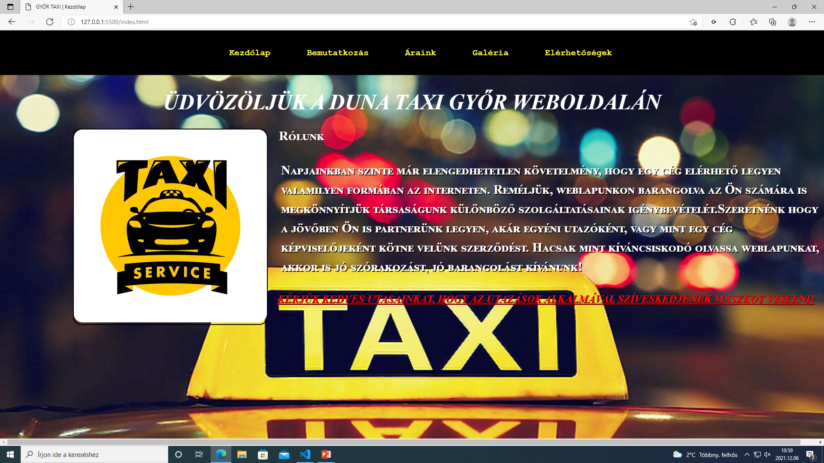
A weboldalunk
Úgy gondoltuk hogy elengedhetetlen a mai világban az utazás/utaztatás így jutottunk egy taxi cégre. Így 2000-ben megalapítottuk a Duna Taxi Győr-t. Modernségre törekedtünk így Teslákkal fuvarozunk.
A kezdőlapon bemutatjuk cégünket. A bemutatkozás oldalra bemutatjuk cégünkben szereplő járműveinket. Árainkon találja a foglalás esetén kitöltendő űrlapot illetve a díjainkat. A galérián belül pedig megtekintheti a jármű készletünk. Elérhetőségeknél pedig a cég legfontosabb embereit találhatjuk.

Slide 3
Deli Ádám
Feladatok
CSS készítése
Galéria oldal készítése
Áraink oldal készítése/szerkesztése
Elérhetőségek oldal készítése/szerkesztése

Slide 4
Fábry Kevin
Feladatok
CSS készítése
Kezdőlap készítése
Bemutatkozás oldal készítése/szerkesztése
Elérhetőségek oldal készítése/szerkesztése

Slide 5
Harczi Gergő
Feladatok
Áraink oldal készítése/szerkesztése
Bemutatkozás oldal készítése/szerkesztése
Képek/Szövegek keresése
PowerPoint készítése

Slide 6
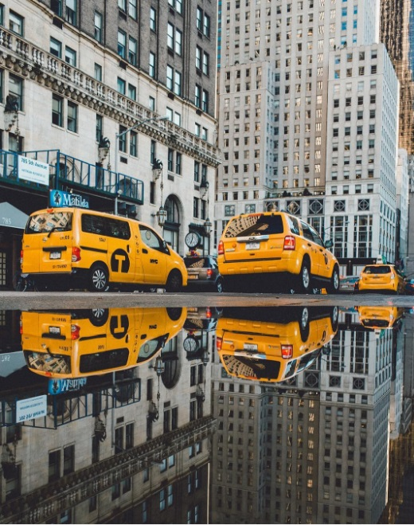
Köszönjük a figyelmet!

